Slide 1
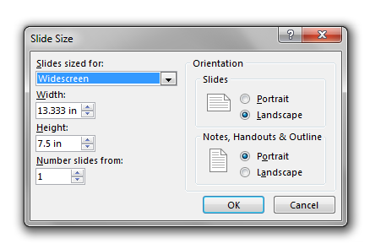
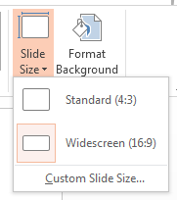
TITLUL POSTERULUI (size:20; bolded; spatiere: 1rand)
Lista autorilor + afilierile aferente (size 14; italic, spatiere: 1 rand)
Textul trebuie sa respecte spatierea la 1 rand si sa fie de marimea 12., aliniat Justified.
ACESTA ESTE UN EXEMPLU!
Fonturi recomandate:
- Arial
- Times New Roman
- Tahoma
Fig. 1. Dimensiune recomandata
- Posterul electronic trebuie sa contina UN SINGUR SLIDE, pe care vor fi inclusele toate textele, graficele, tabelele etc…
- Dupa cum se poate observa in Fig. 1., se recomanda ca slide-ul sa fie setat pe “WIDESCREEN”. In acelasi timp sa fie pe aspectul 16:9 (a se vedea Fig. 2.). Setarile pentru dimensiune se acceseaza la butonul “DESIGN” din meniu → urmat de Fig.2.- Slide Size (Widescreen 16:9) → dupa care se trece la Fig.1. pentru verificare, unde se selecteaza aceeasi optiune Widescreen.
NU se pot insera cadre video sau audio in formatul posterului.
Fig. 2. Apect ratio

